Slide 1




TẬP ĐỌC
NGƯỜI TÌM ĐƯỜNG LÊn CÁC VÌ SAO
Giáo viên:

Slide 2


NỘI DUNG
01
03
Luyện đọc
Luyện đọc diễn cảm
02
Tìm hiểu bài

Slide 3

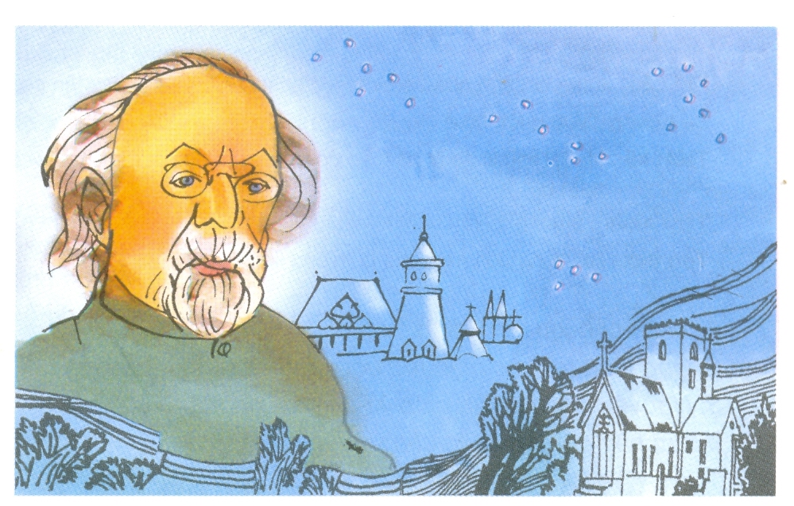

Nhà bác học Xi-ôn-côp-xki người Nga sinh năm 1857 mất năm 1935.

Slide 4



01
Luyện đọc

Slide 5
NGƯỜI TÌM ĐƯỜNG LÊn CÁC VÌ SAO

Slide 6
NGƯỜI TÌM ĐƯỜNG LÊn CÁC VÌ SAO
Từ nhỏ, Xi-ôn-cốp-xki đã mơ ước được bay lên bầu trời. Có lần, ông dại dột nhảy qua cửa sổ để bay theo những cánh chim. Kết quả, ông bị ngã gãy chân. Nhưng rủi ro lại làm nảy ra trong đầu óc non nớt của ông lúc bấy giờ một câu hỏi: “Vì sao quả bóng không có cánh mà vẫn bay được?”
Để tìm điều bí mật đó, Xi-ôn-cốp-xki đọc không biết bao nhiêu là sách. Nghĩ ra điều gì, ông lại hì hục làm thí nghiệm, có khi đến hàng trăm lần.
Có người bạn hỏi:
- Cậu làm thế nào mà mua được nhiều sách và dụng cụ thí nghiệm như thế?
Xi-ôn-cốp-xki cười:
Có gì đâu, mình chỉ tiết kiệm thôi.
Đúng là quanh năm ông chỉ ăn bánh mì suông. Qua nhiều lần thí nghiệm, ông đã tìm ra cách chế khí cầu bay bằng kim loại. Sa hoàng chưa tin nên không ủng hộ. Không nản chí, ông tiếp tục đi sâu vào lí thuyết bay trong không gian. Được gợi ý từ chiếc pháo thăng thiên, sau này ông đã thiết kế thành công tên lửa nhiều tầng, trở thành một phương tiện bay tới các vì sao.
Hơn bốn mươi năm khổ công nghiên cứu, tìm tòi, Xi-ôn-cốp-xki đã thực hiện được điều ông hằng tâm niệm: “Các vì sao không phải để tôn thờ mà để chinh phục.”
Theo Lê Nguyên Long – Phạm Ngọc Toàn

Slide 7



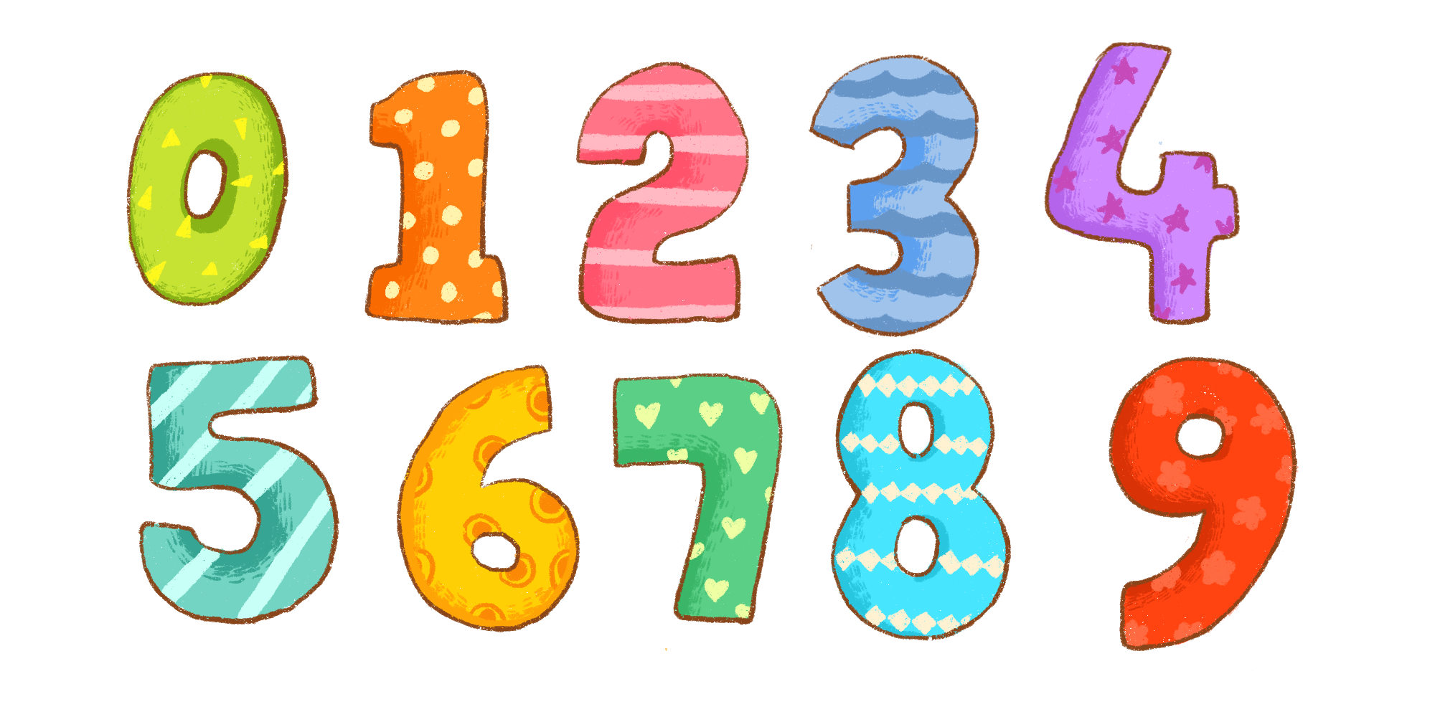

Chia đoạn
Từ nhỏ … vẫn bay được?”
Để tìm … tiết kiệm thôi.
Từ nhỏ … vẫn bay được?”
Đúng là … các vì sao.

Slide 8

NGƯỜI TÌM ĐƯỜNG LÊn CÁC VÌ SAO
Từ nhỏ, Xi-ôn-cốp-xki đã mơ ước được bay lên bầu trời. Có lần, ông dại dột nhảy qua cửa sổ để bay theo những cánh chim. Kết quả, ông bị ngã gãy chân. Nhưng rủi ro lại làm nảy ra trong đầu óc non nớt của ông lúc bấy giờ một câu hỏi: “Vì sao quả bóng không có cánh mà vẫn bay được?”
Để tìm điều bí mật đó, Xi-ôn-cốp-xki đọc không biết bao nhiêu là sách. Nghĩ ra điều gì, ông lại hì hục làm thí nghiệm, có khi đến hàng trăm lần.
Có người bạn hỏi:
- Cậu làm thế nào mà mua được nhiều sách và dụng cụ thí nghiệm như thế?
Xi-ôn-cốp-xki cười:
Có gì đâu, mình chỉ tiết kiệm thôi.
Đúng là quanh năm ông chỉ ăn bánh mì suông. Qua nhiều lần thí nghiệm, ông đã tìm ra cách chế khí cầu bay bằng kim loại. Sa hoàng chưa tin nên không ủng hộ. Không nản chí, ông tiếp tục đi sâu vào lí thuyết bay trong không gian. Được gợi ý từ chiếc pháo thăng thiên, sau này ông đã thiết kế thành công tên lửa nhiều tầng, trở thành một phương tiện bay tới các vì sao.
Hơn bốn mươi năm khổ công nghiên cứu, tìm tòi, Xi-ôn-cốp-xki đã thực hiện được điều ông hằng tâm niệm: “Các vì sao không phải để tôn thờ mà để chinh phục.”
Theo Lê Nguyên Long – Phạm Ngọc Toàn
Từ nhỏ, Xi-ôn-cốp-xki đã mơ ước được bay lên bầu trời. Có lần, ông dại dột nhảy qua cửa sổ để bay theo những cánh chim. Kết quả, ông bị ngã gãy chân. Nhưng rủi ro lại làm nảy ra trong đầu óc non nớt của ông lúc bấy giờ một câu hỏi: “Vì sao quả bóng không có cánh mà vẫn bay được?”
Để tìm điều bí mật đó, Xi-ôn-cốp-xki đọc không biết bao nhiêu là sách. Nghĩ ra điều gì, ông lại hì hục làm thí nghiệm, có khi đến hàng trăm lần.
Có người bạn hỏi:
- Cậu làm thế nào mà mua được nhiều sách và dụng cụ thí nghiệm như thế?
Xi-ôn-cốp-xki cười:
Có gì đâu, mình chỉ tiết kiệm thôi.
Đúng là quanh năm ông chỉ ăn bánh mì suông. Qua nhiều lần thí nghiệm, ông đã tìm ra cách chế khí cầu bay bằng kim loại. Sa hoàng chưa tin nên không ủng hộ. Không nản chí, ông tiếp tục đi sâu vào lí thuyết bay trong không gian. Được gợi ý từ chiếc pháo thăng thiên, sau này ông đã thiết kế thành công tên lửa nhiều tầng, trở thành một phương tiện bay tới các vì sao.
Hơn bốn mươi năm khổ công nghiên cứu, tìm tòi, Xi-ôn-cốp-xki đã thực hiện được điều ông hằng tâm niệm: “Các vì sao không phải để tôn thờ mà để chinh phục.”
Theo Lê Nguyên Long – Phạm Ngọc Toàn

Slide 9

Lễ hội Khinh khí cầu ở Huế năm 2019

Slide 10
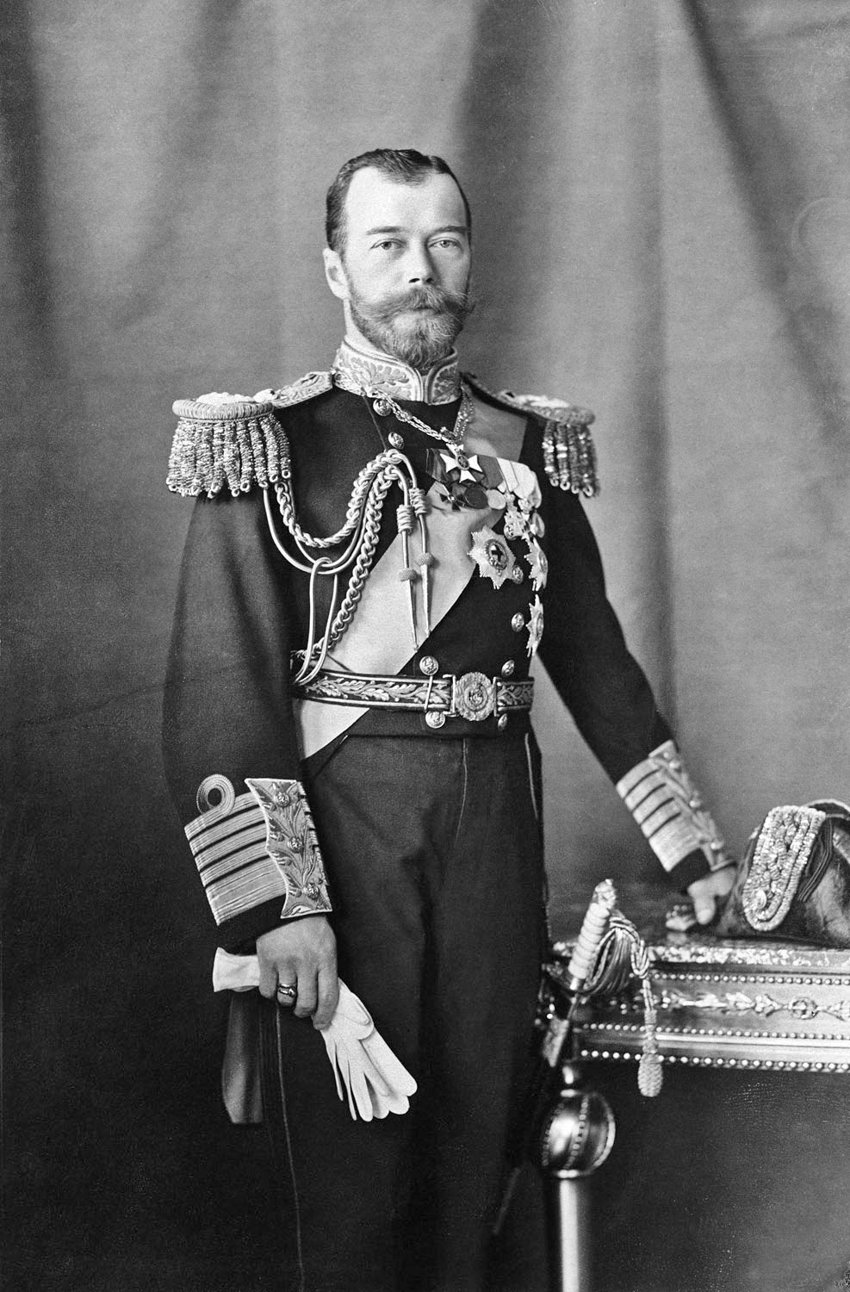
Sa hoàng: vua nước Nga

Slide 11
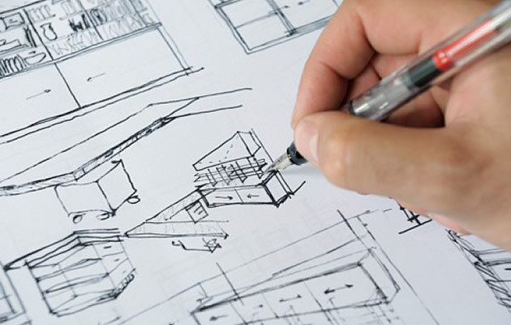
Thiết kế: lập tài liệu kỹ thuật mà theo đó mà xây dựng công trình hay sản xuất thiết bị

Slide 12
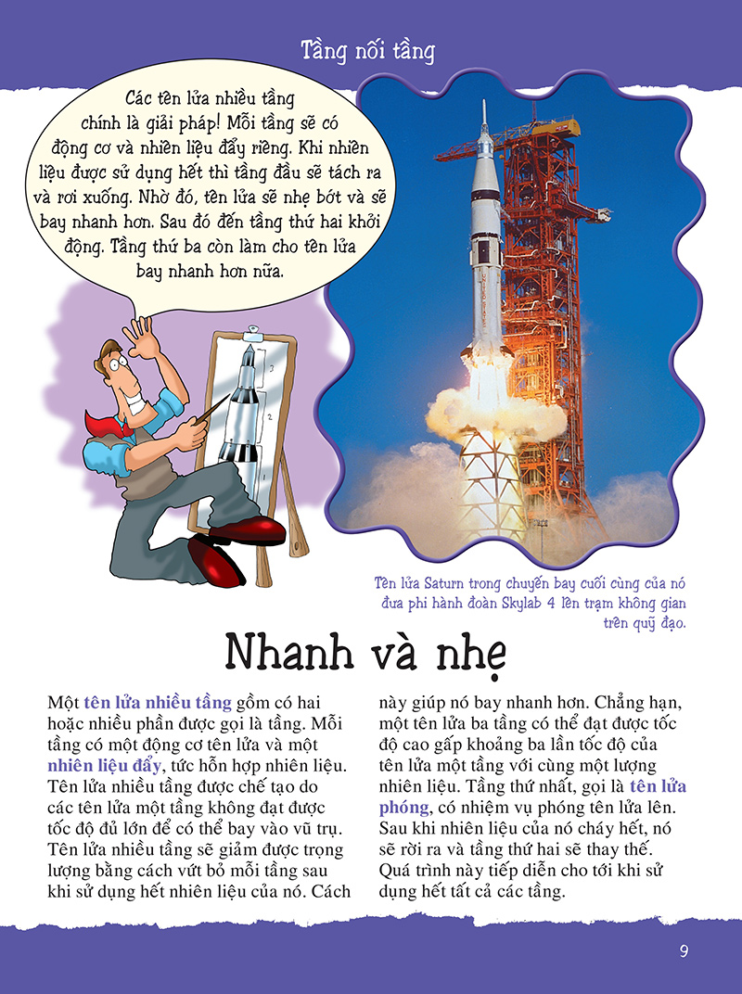
Khám phá khoa học: Tên lửa nhiều tầng

Slide 13

https://www.youtube.com/watch?v=RHutDRmqYBE

Slide 14

NGƯỜI TÌM ĐƯỜNG LÊn CÁC VÌ SAO
Từ nhỏ, Xi-ôn-cốp-xki đã mơ ước được bay lên bầu trời. Có lần, ông dại dột nhảy qua cửa sổ để bay theo những cánh chim. Kết quả, ông bị ngã gãy chân. Nhưng rủi ro lại làm nảy ra trong đầu óc non nớt của ông lúc bấy giờ một câu hỏi: “Vì sao quả bóng không có cánh mà vẫn bay được?”
Để tìm điều bí mật đó, Xi-ôn-cốp-xki đọc không biết bao nhiêu là sách. Nghĩ ra điều gì, ông lại hì hục làm thí nghiệm, có khi đến hàng trăm lần.
Có người bạn hỏi:
- Cậu làm thế nào mà mua được nhiều sách và dụng cụ thí nghiệm như thế?
Xi-ôn-cốp-xki cười:
Có gì đâu, mình chỉ tiết kiệm thôi.
Đúng là quanh năm ông chỉ ăn bánh mì suông. Qua nhiều lần thí nghiệm, ông đã tìm ra cách chế khí cầu bay bằng kim loại. Sa hoàng chưa tin nên không ủng hộ. Không nản chí, ông tiếp tục đi sâu vào lí thuyết bay trong không gian. Được gợi ý từ chiếc pháo thăng thiên, sau này ông đã thiết kế thành công tên lửa nhiều tầng, trở thành một phương tiện bay tới các vì sao.
Hơn bốn mươi năm khổ công nghiên cứu, tìm tòi, Xi-ôn-cốp-xki đã thực hiện được điều ông hằng tâm niệm: “Các vì sao không phải để tôn thờ mà để chinh phục.”
Theo Lê Nguyên Long – Phạm Ngọc Toàn
Giọng trang trọng, cảm hứng ca ngợi, khâm phục. Nhấn giọng ở các từ ngữ thể hiện ý chí, nghị lực: nhảy qua, không biết bao nhiêu, hì hục, hàng trăm, chinh
phục…

Slide 15
02
Tìm hiểu bài

Slide 16

NGƯỜI TÌM ĐƯỜNG LÊn CÁC VÌ SAO
Từ nhỏ, Xi-ôn-cốp-xki đã mơ ước được bay lên bầu trời. Có lần, ông dại dột nhảy qua cửa sổ để bay theo những cánh chim. Kết quả, ông bị ngã gãy chân. Nhưng rủi ro lại làm nảy ra trong đầu óc non nớt của ông lúc bấy giờ một câu hỏi: “Vì sao quả bóng không có cánh mà vẫn bay được?”

Slide 17

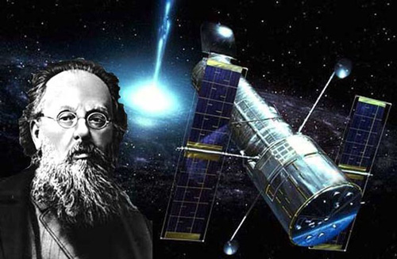

Xi-ôn-cốp-xki mơ ước điều gì?
Từ nhỏ, Xi-ôn-cốp-xki
đã mơ ước được bay lên
bầu trời.

Slide 18

NỘI DUNG ĐOẠN 1
NỘI DUNG ĐOẠN 1
Ước mơ của Xi-ôn-cốp-xki

Slide 19
NGƯỜI TÌM ĐƯỜNG LÊn CÁC VÌ SAO
Để tìm điều bí mật đó, Xi-ôn-cốp-xki đọc không biết bao nhiêu là sách. Nghĩ ra điều gì, ông lại hì hục làm thí nghiệm, có khi đến hàng trăm lần.
Có người bạn hỏi:
- Cậu làm thế nào mà mua được nhiều sách và dụng cụ thí nghiệm như thế?
Xi-ôn-cốp-xki cười:
- Có gì đâu, mình chỉ tiết kiệm thôi.

Slide 20
NGƯỜI TÌM ĐƯỜNG LÊn CÁC VÌ SAO
Đúng là quanh năm ông chỉ ăn bánh mì suông. Qua nhiều lần thí nghiệm, ông đã tìm ra cách chế khí cầu bay bằng kim loại. Sa hoàng chưa tin nên không ủng hộ. Không nản chí, ông tiếp tục đi sâu vào lí thuyết bay trong không gian. Được gợi ý từ chiếc pháo thăng thiên, sau này ông đã thiết kế thành công tên lửa nhiều tầng, trở thành một phương tiện bay tới các vì sao.

Slide 21

Ông kiên trì thực hiện ước mơ
của mình như thế nào?
Ông đọc nhiều sách và kiên trì làm thí nghiệm, sống kham khổ để dành tiền mua sách.
Sa hoàng không ủng hộ, ông kiên trì nghiên cứu và thiết kế thành công tên lửa nhiều tầng.

Slide 22
NỘI DUNG ĐOẠN 2 + 3
NỘI DUNG ĐOẠN 2 + 3
Xi-ôn-cốp-xki quyết tâm thực hiện ước mơ của mình.

Slide 23
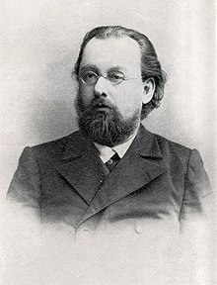





NGƯỜI TÌM ĐƯỜNG LÊn CÁC VÌ SAO
Hơn bốn mươi năm khổ công nghiên cứu, tìm tòi, Xi-ôn-cốp-xki đã thực hiện được điều ông hằng tâm niệm: “Các vì sao không phải để tôn thờ mà để chinh phục.”

Slide 24


Nguyên nhân chính giúp Xi-ôn-cốp-xki thành công là gì?
Xi-ôn-cốp-xki thành công vì ông có ước mơ chinh phục các vì sao, có nghị lực, quyết tâm thực hiện
mơ ước.

Slide 25


Xi-ôn-cốp-xki
Khi còn là sinh viên, ông được mọi người gọi là nhà tu khổ hạnh. Vì ông ăn uống rất đạm bạc. Bước ngoặt của cuộc đời ông xảy ra khi ông tìm thấy cuốn sách về lý thuyết bay trong một hiệu sách cũ.
Ông đã vét đồng Rúp cuối cùng để mua sách này, ngày đêm miệt mài đọc, vẽ, làm hết thí nghiệm này đến thí nghiệm khác. Có hôm bạn bè đến phòng ông còn thấy ông ngủ thiếp đi trên bàn, chung quanh ngổn ngang các dụng cụ thí nghiệm và sách vở. Sau Cách mạng tháng 10 Nga thành công tài năng của ông mới được phát huy.

Slide 26
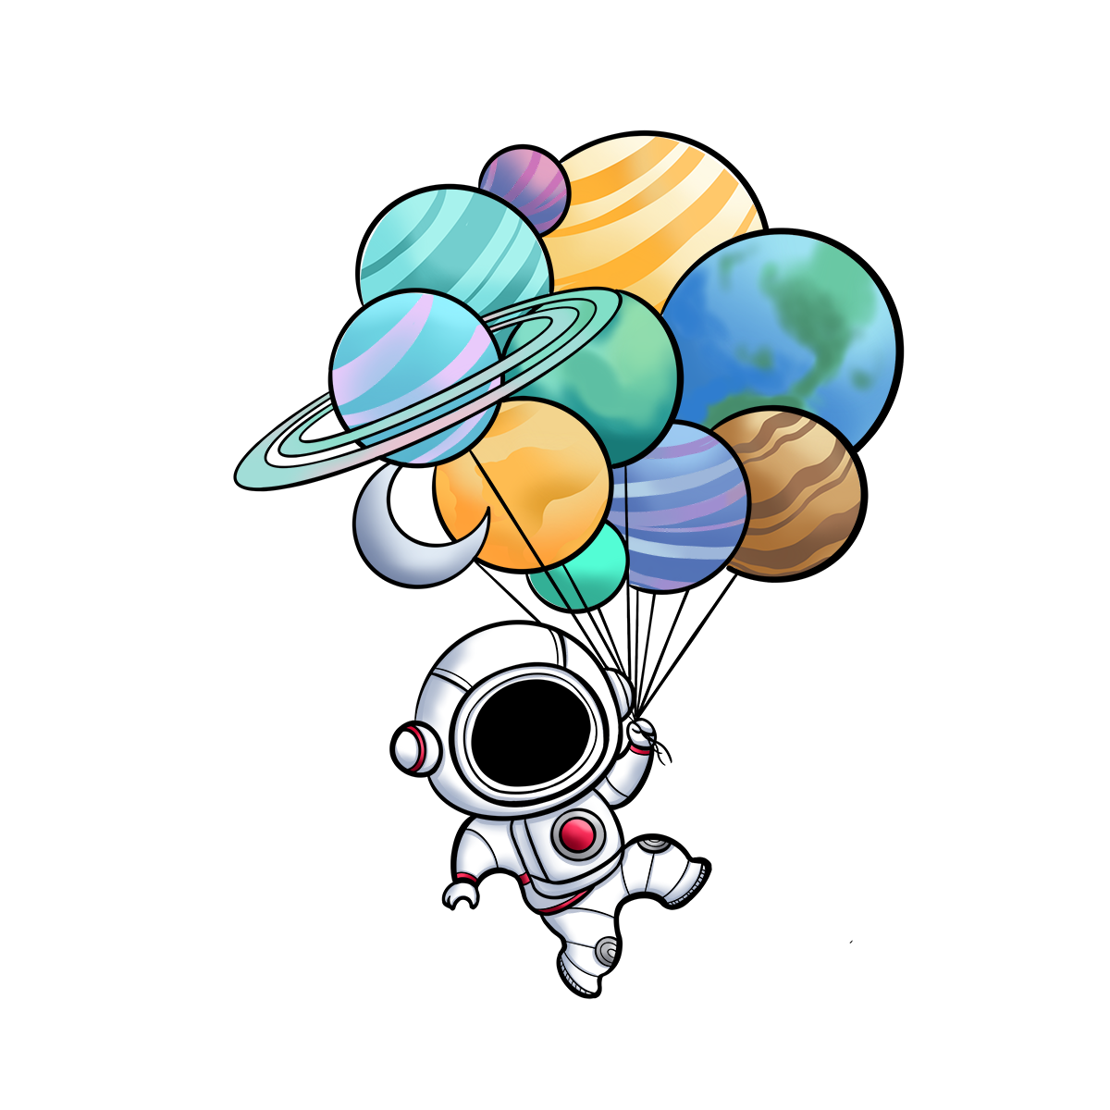
Em hãy đặt tên khác cho truyện.
Ước mơ của Xi-ôn-cốp-xki
Người chinh phục các vì sao
Ông tổ của ngành du hành vũ trụ
Quyết tâm chinh phục bầu trời
Notes:
Gợi ý: tạo Khảo sát ý kiến trên https://www.mentimeter.com/ cho HS nhập tên khác cho truyện

Slide 27
03
Luyện đọc
diễn cảm

Slide 28
NGƯỜI TÌM ĐƯỜNG LÊn CÁC VÌ SAO
Từ nhỏ, Xi-ôn-cốp-xki đã mơ ước được bay lên bầu trời. Có lần, ông dại dột nhảy qua cửa sổ để bay theo những cánh chim. Kết quả, ông bị ngã gãy chân. Nhưng rủi ro lại làm nảy ra trong đầu óc non nớt của ông lúc bấy giờ một câu hỏi: “Vì sao quả bóng không có cánh mà vẫn bay được?”

Slide 29


Em có ước mơ gì trong tương lai?
Để thực hiện ước mơ đó, các em cần phải làm gì?

Slide 30

CHÚC CÁC CON
HỌC TỐT

